Slide 1
Большой адронный коллайдер — путь к апокалипсису или прогрессу?
Подготовила Морозова Анна 9 «Б»

Slide 2
Цель проекта: Доказать, что адронный коллайдер не представляет опасности для человечества.
Задачи проекта:
1. Раскрыть понятие «адронный коллайдер».
2. Разобраться в принципе работы адронного коллайдера.
3. Раскрыть мифов об адронном коллайдере.
4. Разобраться что подарил миру адронный коллайдер или в чем его польза?
5. Сделать выводы. Дать ответ на выдвинутую мною гипотезу

Slide 3
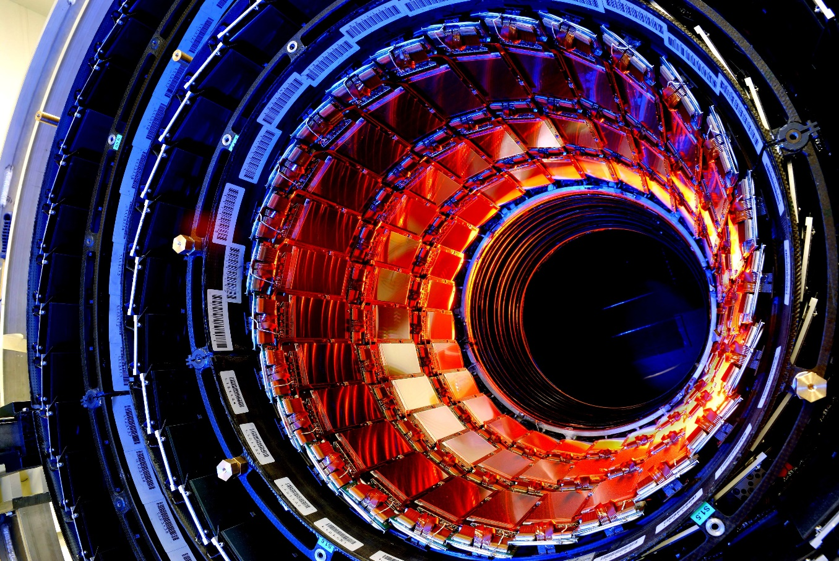
Понятие «адронный коллайдер»
Адронный коллайдер- это тороидальный ускоритель элементарных частиц. Пока что самый большой в мире. Его будут использовать, чтобы проводить физические опыты: столкновение пучков различных частиц. В результате будут получаться другие частицы, а их свойства будут тщательно изучаться. Вероятно, получат самые тяжелые элементы, более плотно изучат образование черных дыр (их уже получали на меньших ускорителях).

Slide 4
Принцип работы адронного коллайдера
Скорость частиц в БАК на встречных пучках близка к скорости света в вакууме. Разгон частиц до таких больших скоростей достигается в несколько этапов. На первом этапе низкоэнергетичные линейные ускорители Linac 2 и Linac 3 производят инжекцию протонов и ионов свинца для дальнейшего ускорения. Затем частицы попадают в PS-бустер и далее в сам PS (протонный синхротрон) , приобретая энергию в 28 ГэВ. После этого ускорение частиц продолжается в SPS (протонный суперсинхротрон) , где энергия частиц достигает 450 ГэВ. Затем пучок направляют в главное 26,7-километровое кольцо и в точках столкновения детекторы фиксируют происходящие события.

Slide 5
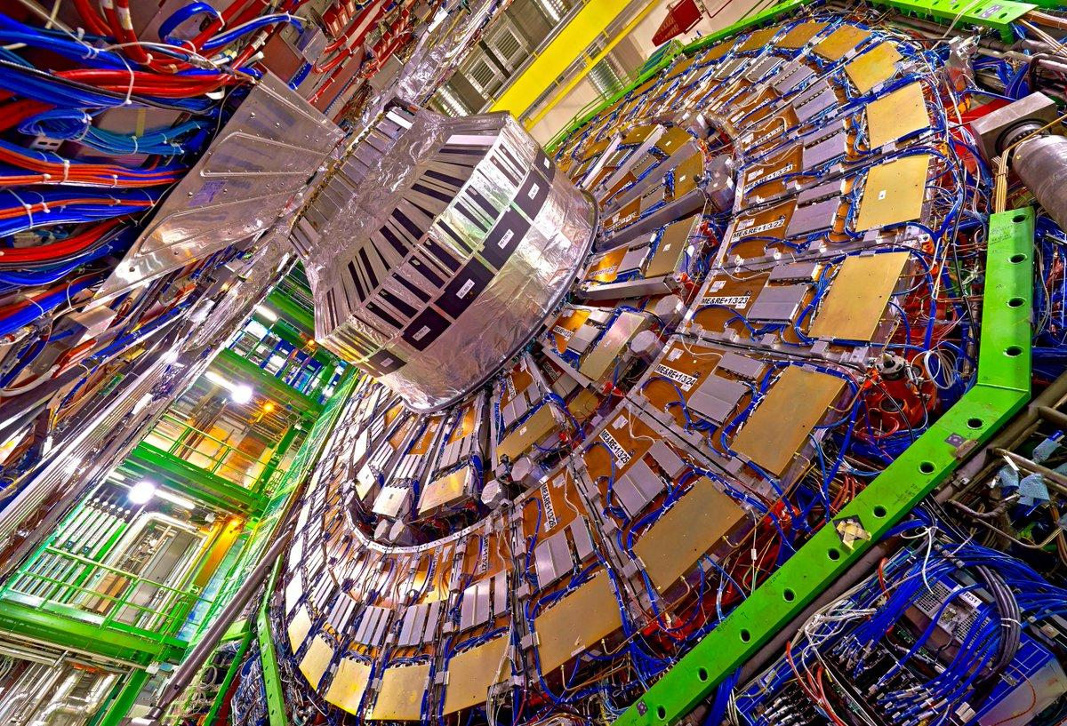
Раскрытие мифов об адронном коллайдере :

Slide 6
Миф 1 «Антивещество, полученное в коллайдере, уничтожит наш мир»
В 1932г открыли античастицу электрона - позитрон. Согласно современным представлениям у каждой частицы есть античастица. Частица и античастица при столкновении аннигилируют, то есть исчезают, превращаясь в частицы света- фотоны. Утверждение о том, что антивещество, полученное в коллайдере, уничтожит наш мир» – несостоятельно, так как для получения хотя бы 0,25г антивещества необходима работа коллайдера в течение миллиона лет.
Большой адронный коллайдер –это не завод для получения антивещества, невозможно получения антивещества в огромном количестве. Поэтому миф 1 несостоятелен.

Slide 7
Миф 2 «Черная дыра»
Существует предположение, что при столкновении частиц на скоростях, близких к скорости света возможно образование черной дыры, которая поглотит наш мир. Это утверждение также несостоятельно, потому что для образования черной дыры необходимо сжать объект в миллионы раз. При столкновении частиц в коллайдере, частицы до такого размера не сжимаются. Но даже при образовании микроскопической черной дыры, сила её гравитации ничтожно мала и неспособна разрушить нашу вселенную.
Для образования черной дыры необходима энергия 10 в 23 степени. В коллайдере энергия 10 в 13 степени. Поэтому миф 2 несостоятелен.

Slide 8
Миф 3 Странное вещество «заразит» весь мир
Странгены- сгустки странного вещества. Согласно этому мифу столкновение странгена с ядром обычного атома, превращает атом в странную материю, в результате этого столкновения во все стороны разлетаются новые капли этого вещества. Цепная реакция охватывает всю планету и все живое. По этой версии странное вещество заразит весь мир и мир погибнет.

Slide 9
Опровержение мифа
В коллайдере получают кварки: down, up, очарованные, странные кварки. Кварки не заперты в частицы. Кварки – это то, из чего сделаны другие элементарные частицы. Мы состоим из протонов и нейтронов. В их составе два кварка down, up. Есть странный кварк. Есть частицы, в которые входит странный кварк.
В коллайдере сталкиваются протоны и нейтроны, которые не способны при своем столкновении породить странный кварк, а следовательно и странное вещество. Поэтому миф 3 несостоятелен.

Slide 10
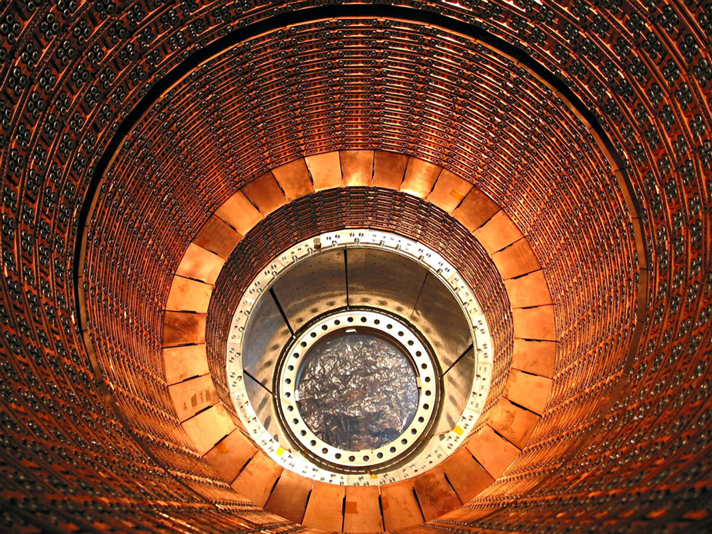
Что подарил миру адронный коллайдер или в чем его польза?
Интернет- всемирную паутину.
2. Медицина- нанофильтры для очистки крови.
3. Медицина – лечение тяжелейшего забалевания «волчанки»
4. Быт-фильтры для очистки воды.
5. Коллайдер поможет «перенести» нас на 14 млрд лет назад.
6. Коллайдер поможет понять почему у всего есть масса.

Slide 11
Выводы:
Главное доказательство того, что все коллайдеры безопасны, содержится в самой природе. Но существует коллайдер , гораздо мощнее того, который работает в ЦЕРНе и имя ему – Вселенная.
Мы уже около 5 млрд лет бомбордируемся элементарными частицами, космическими лучами, солнечным ветром, энергия которых в миллиарды раз сильнее чем тех, которые создаются современными ускорителями.

Slide 12
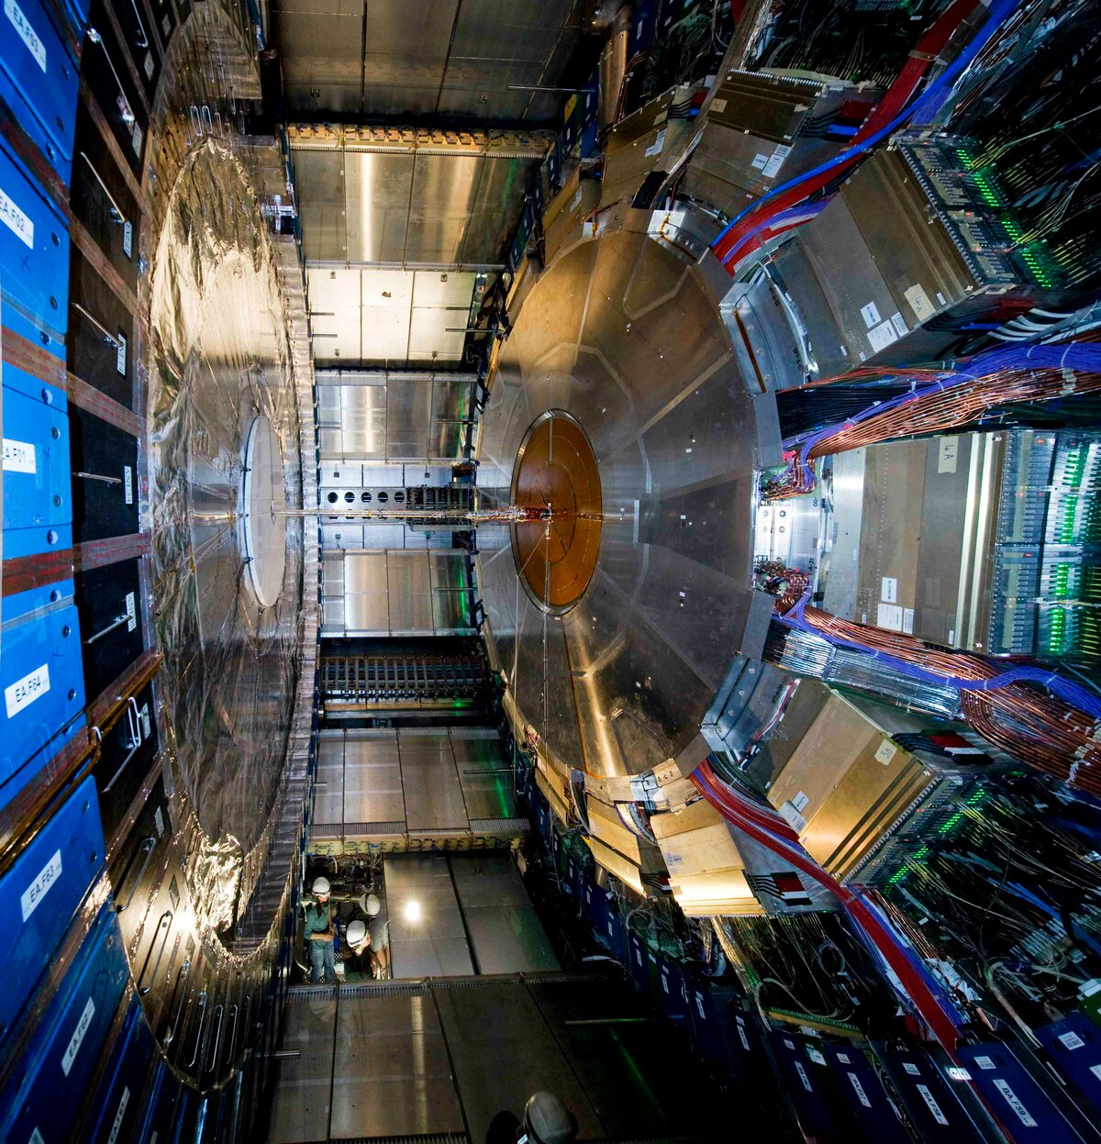
На площадь, примерно равной площади Москвы, прилетают частицы с высокой энергией примерно 1 раз в год, и это происходит все время, пока существует Земля.
Если бы происходило что-нибудь плохое, то Земля давно исчезла бы давно, но Земля все ещё существует.
В моем проекте была выдвинута гипотеза – «Адронный коллайдер – это путь к прогрессу». В ходе работы над данным вопросом я пришел к выводу, что гипотеза верна.

Slide 13
Спасибо за внимание!

